Slide 1


ỦY BAN NHÂN DÂN QUẬN LONG BIÊN
TRƯỜNG TIỂU HỌC ĐÔ THỊ VIỆT HƯNG
BÀI GIẢNG ĐIỆN TỬ
KHỐI 3
MÔN: TN&XH

Slide 2





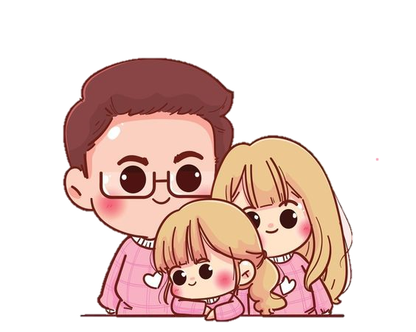

Tự nhiên xã hội
Chủ đề:
Gia đình
Nguyễn Thị Ái Quyên
Tiết 1

Slide 3



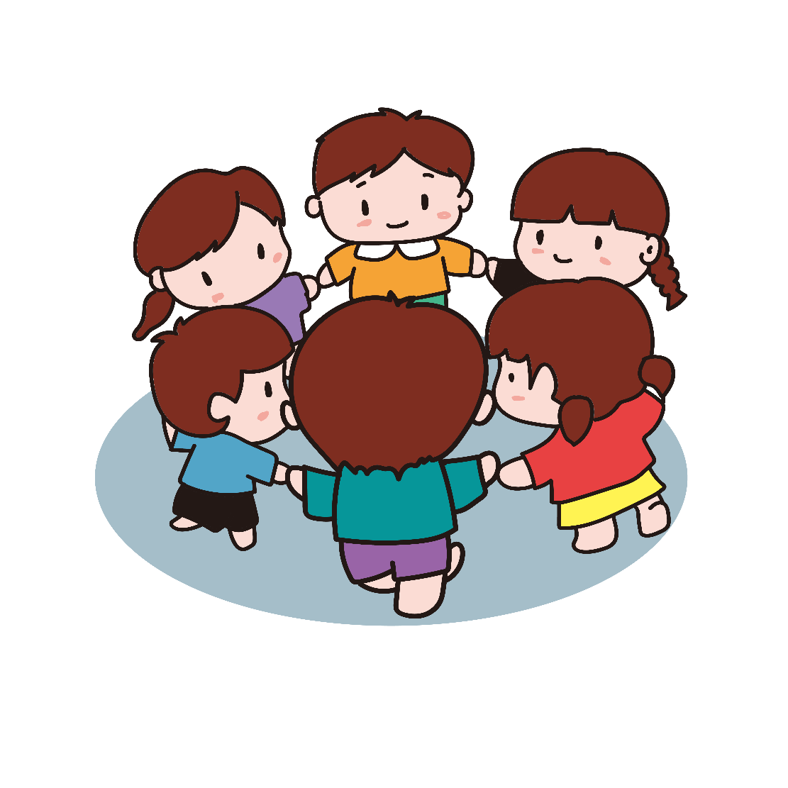

Slide 4


Slide 5

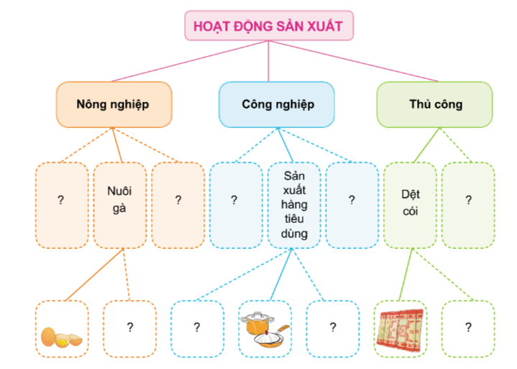

Thảo luận về hoạt động sản xuất ở địa phương em theo gợi ý
Thảo luận nhóm 6

Slide 6


Chia sẻ nhiều thông tin, hình ảnh phản ánh đúng về hoạt động sản xuất ở địa phương;
Trình bày rõ ràng, lưu loát và truyền cảm

Slide 7



Bình chọn nhóm giới thiệu ấn tượng nhất

Slide 8




Slide 9

Cùng xem video về vẻ đẹp của đất nước qua các địa danh.

Slide 11


Về nhà:
Tìm tranh ảnh hoặc vẽ, tìm thông tin một địa danh của địa phương.

Slide 12




